Slide 1
Rubén Arturo López Jolón
A1809

Slide 2
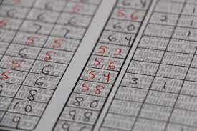


Bajo Rendimiento en notas estudiantiles en la actualidad
El bajo rendimiento escolar se refiere a cuando un estudiante obtiene calificaciones por debajo del promedio esperado para su nivel educativo. No se limita solo a “sacar malas notas”, sino que implica dificultades constantes para comprender, aplicar o recordar contenidos académicos.

Slide 3

CAUSAS
Causas personales
Falta de hábitos de estudio: no tener un horario, método o disciplina.
Problemas emocionales: estrés, ansiedad, tristeza, baja autoestima.
Dificultades de aprendizaje: dislexia, déficit de atención, problemas de memoria.
Poca motivación: falta de interés en la escuela o en las materias.

Slide 4

CAUSAS
Causas familiares
Ambiente poco favorable: ruido, falta de espacio para estudiar.
Escaso acompañamiento: padres que no apoyan o no supervisan el estudio.
Problemas familiares: conflictos, violencia, separaciones, cargas económicas.

Slide 5

CAUSAS
Causas escolares
Metodologías tradicionales: clases muy teóricas, poco dinámicas.
Docentes agotados o sin recursos.
Ambientes tóxicos: bullying, discriminación, presión excesiva.
Sobrecarga académica: demasiadas tareas y poca guía.

Slide 6

CAUSAS
Causas sociales y tecnológicas
Uso excesivo de pantallas y redes sociales, afectando concentración.
Presión social y comparaciones en línea.
Distracciones constantes por notificaciones y entretenimiento digital.

Slide 7

CONSECUENCIAS DE BAJO RENDIMIENTO
Desmotivación y frustración.
Repitencia o deserción escolar.
Afectación emocional: ansiedad, inseguridad, aislamiento.
Limitaciones futuras en estudios superiores o empleos.
Conflictos familiares por presión o incomprensión.

Slide 8

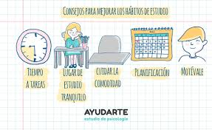
ESTRATEGIAS DE MEJORA
A nivel del estudiante
Rutinas de estudio estables.
Técnicas como resúmenes, mapas mentales, autoevaluaciones.
Pausas activas y manejo de tiempo.
A nivel familiar
Supervisión sin presión excesiva.
Crear un espacio adecuado para estudiar.
Comunicación abierta.

Slide 9


ESTRATEGIAS DE MEJORA
En la escuela
Métodos más interactivos: proyectos, trabajo en equipo, uso de tecnología.
Tutorías, acompañamiento emocional, identificación temprana de dificultades.
A nivel social
Uso responsable de tecnología.
Programas de apoyo psicológico y académico accesibles.

Slide 10



CONCLUSION
El bajo rendimiento académico es un fenómeno complejo y multifactorial. No depende únicamente del estudiante, sino del entorno familiar, de la escuela y de la sociedad actual marcada por tecnología, estrés y cambios constantes. Para mejorar, se requiere un enfoque integral que acompañe emocionalmente al estudiante, fortalezca sus hábitos, promueva un ambiente positivo y utilice métodos educativos adecuados a la realidad moderna.

